Slide 1
МОМЕНТ ИНЕРЦИИ
учитель Лебедева И.А.

Slide 2
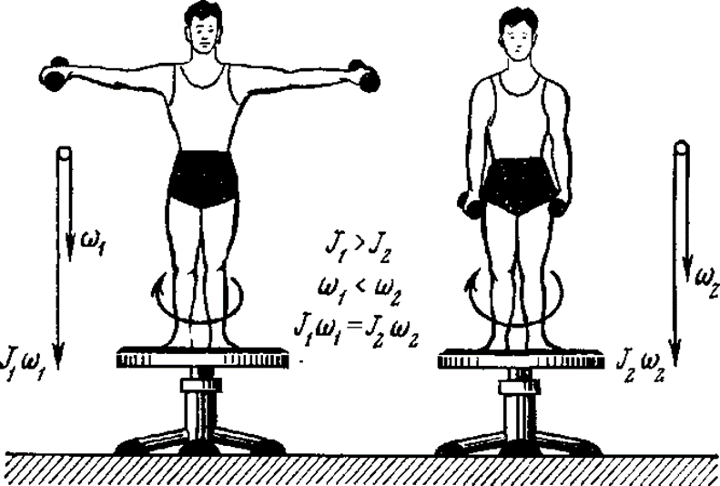
В физике очень интересна тема принципа работы гироскопа и приборов, которые основываются на использовании принципа момента импульса (квадрокоптер, роторы вертолётов).

Slide 3
Импульс (количество движения) — векторная физическая величина, являющаяся мерой механического движения тела. В классической механике импульс тела равен произведению массы m этого тела на его скорость v, направление импульса совпадает с направлением вектора скорости

Slide 4
Момент инерции — скалярная физическая величина, мера инертности во вращательном движении вокруг оси, подобно тому, как масса тела является мерой его инертности в поступательном движении. Характеризуется распределением масс в теле: момент инерции равен сумме произведений элементарных масс на квадрат их расстояний до базового множества (точки, прямой или плоскости). Для разных тел момент инерции вычисляется по- разному.

Slide 6
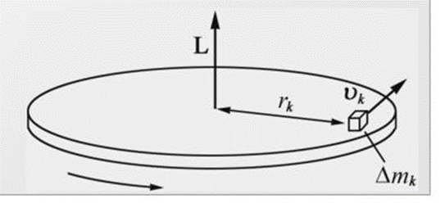
Момент импульса(кинетический момент, угловой момент, орбитальный момент, момент количества движения) – характеризует количество вращательного движения. Величина, зависящая от того, сколько массы вращается, как она распределена относительно оси вращения и с какой скоростью происходит вращение

Slide 7
Закон сохранение момента импульса (закон сохранения углового момента) — один из фундаментальных законов сохранения. Математически выражается через векторную сумму всех моментов импульса относительно выбранной оси для замкнутой системы тел, которая остаётся постоянной, пока на систему не воздействуют внешние силы. В соответствии с этим момент импульса замкнутой системы в любой системе координат не изменяется со временем

Slide 8
Изменение момента инерции те-
ла может происходить под дейст-
вием внутренних сил, вызываю-
щих перемещение частей тела.

Slide 11
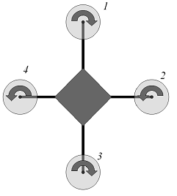
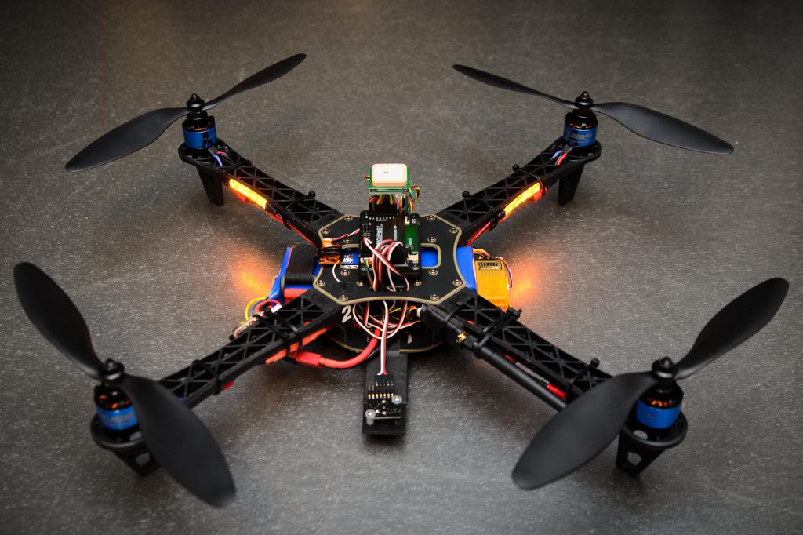
Квадрокоптером называют летательное устройств, которое строят по схеме вертолета, но несущих винтов у этого аппарата четыре

Slide 12
Первый квадрокоптер, который смог взлететь и держался в воздухе, был разработан Георгием Александровичем Ботезатом (русско-американский конструктор). Испытания конструкции проходили в 1922 году.

Slide 14
Всего у четырехвинтового мультикоптера 4 двигателя, каждый из которых имеет собственное зарядное устройство (аккумулятор). 2 винта осуществляют вращение против часовой стрелки, 2 пропеллера – в обратном направлении. Благодаря такой работе основных винтов, мультикоптер не нуждается в хвостовом винте.

Slide 15
Маневрирование квадрокоптера осуществляется путем регулирования скорости пропеллеров и происходит таким образом:
подъем устройства происходит путем ускорения всех четырех винтов;
движение конструкции в сторону происходит, когда с одной стороны увеличивается скорость вращения пропеллеров, а с другой замедляется;
поворот устройства — вращающиеся против часовой стрелки пропеллеры ускоряются, а те, что движутся по часовой стрелке, замедляются.

Slide 16
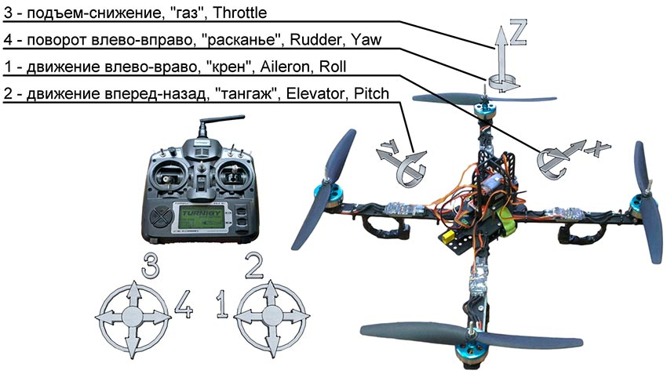

Slide 17
